Slide 1
第12课 这个计划听起来真不错
jì huà
1
山东大学国际教育学院
来华留学生预科部

Slide 2
生词
千 qiān Nu thousand
高铁 gāotiě N high-speed train
花 huā V to spend
旅行 lǚxínɡ V to travel
全 quán A whole; entire
世界 shìjiè N world
好玩儿 hǎowánr A interesting; funny
名胜古迹 mínɡshènɡ ɡǔjì famous historic
and cultural sites
机会 jīhuì N chance
极 jí Adv extremely
短 duǎn A short
认为 rènwéi V to think
语法
疑问代词虚指
The vague reference of question pronouns
副词：再（3） The adverb “再”（3）
“把” 字句（3） The 把-sentence（3）

Slide 3
生词
WORDS

Slide 4
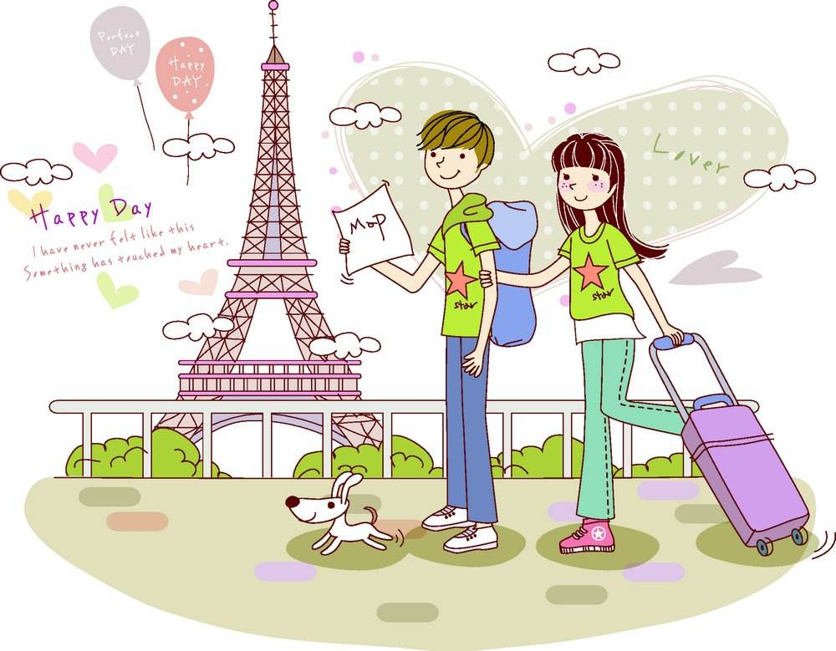
旅行
V
他们中秋节要去法国旅行。
我一年要旅行三次。
在中国旅行不太贵。

Slide 5
全
Adj
全家（人）一起去旅行。
考完试，全班（同学）要一起吃饭。
我全身都不舒服。
你的全名是什么？

Slide 6
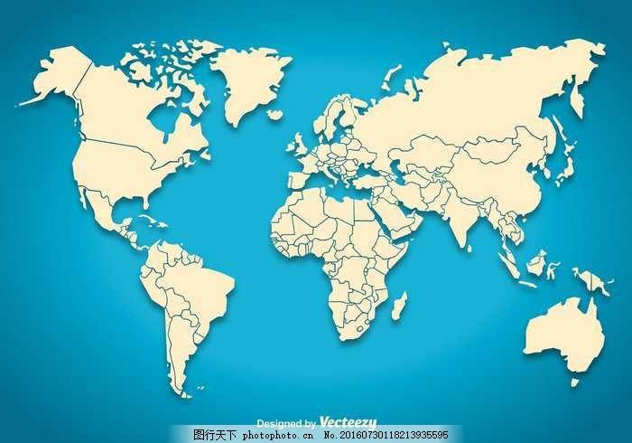
世界
N
世界地图
全世界
世界上
世界上有差不多200个国家。
世界上最爱你的人是谁？

Slide 7
好玩儿
Adj
好玩儿的地方
济南有没有好玩儿的地方？
这个游戏真好玩儿。

Slide 8
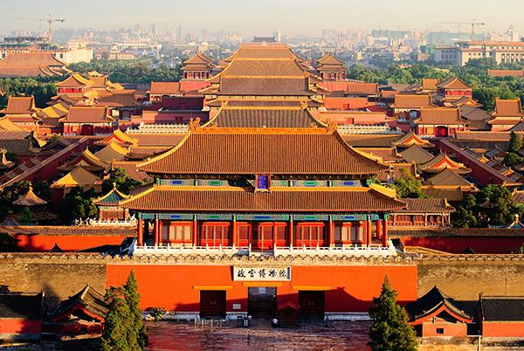
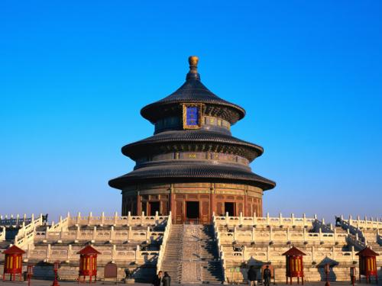
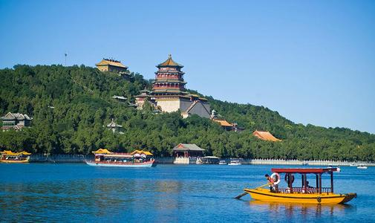
名胜古迹
N
北京有很多名胜古迹。
tiāntán
天 坛
ɡùɡōnɡ
故宫
yíhéyuán
颐和园

Slide 9
机会
N
一个好机会
______是学习汉语的好机会。
我希望有机会________。
和中国朋友聊天
在中国旅行
去商店买东西
去西安看看
了解更多的中国文化

Slide 10
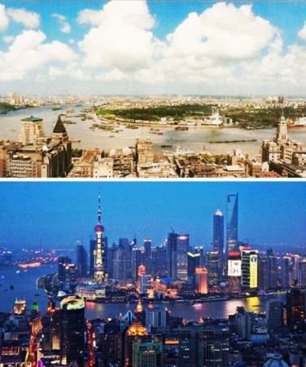
极
Adv
adj. 极了
这个游戏好玩儿极了。
济南的夏天热极了。
上海的变化大极了。
孩子听说去上海玩儿，高兴极了。

Slide 11
短
Adj
（去上海旅行，两天怎么样？）时间有点儿短。
济南的秋天很短，春天也很短。
A：衬衫合适吗？
B：有点儿短，有长一点儿的吗？
马小军喜欢短头发的女生。
他个子很短，只有一米四。（×）
ǎi
矮

Slide 12
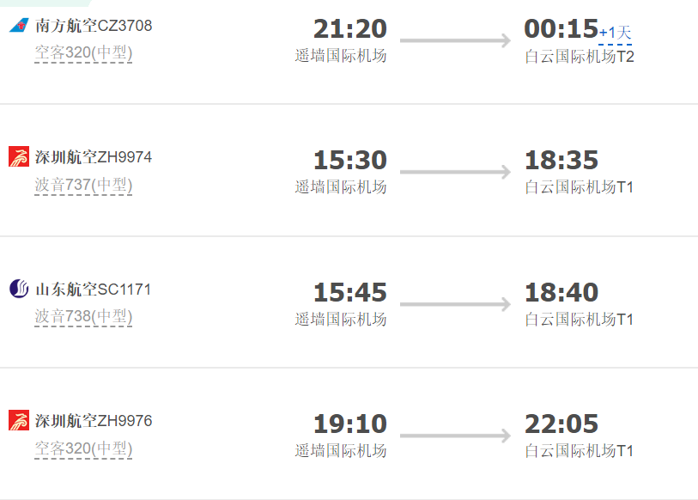
认为
V
我认为医生是最好的工作。
我也这么认为。
我认为坐下午的飞机最合适。

Slide 13
觉得 认为
我觉得教室里很热。
我今天觉得不舒服。
我认为旅行是学汉语的好机会。
我认为“远亲不如近邻”很对。
我觉得这件红裙子特别适合你。
我觉得住在济南特别方便。

Slide 15
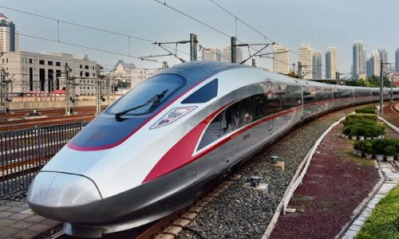
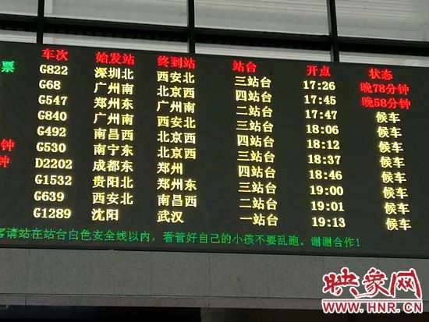
高铁
N
A：你坐过高铁吗？
B：我坐过两次高铁。
我还没坐过高铁。
高铁开得快极了。

Slide 16
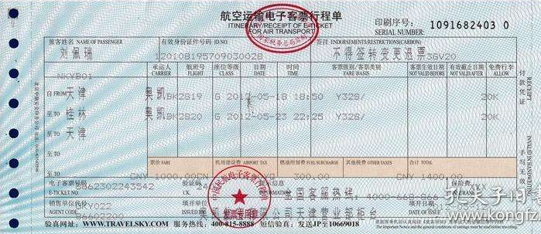
千
Nu
这张飞机票一千四百块。
我们学校有两千多个留学生。

Slide 17
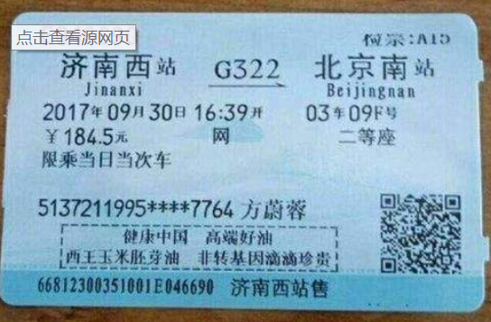
花
V
我花了184块5毛钱。
上个月我花了很多钱。
五千块
我每个月都把钱花完。

Slide 18
花
V
你一般花多长时间准备听写？
他花了两个小时才做完作业。
他花了一个下午给朋友打电话。

Slide 19
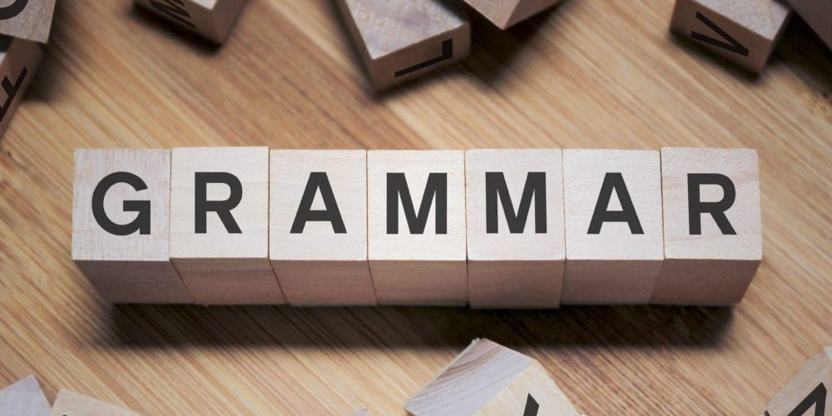
语法
GRAMMAR

Slide 20
疑问代词虚指 The vague reference of question pronouns
哪儿、谁、什么（东西、时候…）、哪（天、…）
我们在哪儿见过吧？
我记得谁说过这件事。
你再检查检查，别忘带什么东西。

Slide 21
我听说有个电影不错，我们哪天一起去看吧。
咱们什么时候去北京玩玩吧！

Slide 22
副词：再（3） The adverb “再”（3）
再……就……
去旅行五天最合适，时间再长就会很累。
M号的衣服最合适，再小就不舒服了。
这种手机已经很贵了，再贵就没有人买了。

Slide 23
再……就……
你再不买票，票就卖完了。
天气再热，我就可以穿裙子了。

Slide 24
“把”字句（3） The 把-sentence（3）
把1： S 把 O1 V在/到/给 O2
我 把手机 放在包里了。
明天请把护照 带到教室来。
你能 把我 送到火车站吗？
我想 把这本书送给李白。

Slide 25
把2： S 把 O V Compound Directional Complement
你可以 把那本书拿过来吗？
叔叔会 把我们 接过去。
米雪 把小龙 接回来了。
我 把行李箱拿下楼去了。

Slide 26
把3： S 把 O V Result Complement/了
米雪已经 把 作业 都 做完了。
米雪已经做完了作业。

Slide 27
把3： S 把 O V Result Complement/了
李白 没 把 汉字 写对。
李白没写对这个汉字。

Slide 28
把3： S 把 O V Result Complement/了
你 能 把 灯 打开吗？
你能打开灯吗？

Slide 29
把3： S 把 O V Result Complement/了
小龙 把 我的蛋糕 吃了。
小龙吃了我的蛋糕。

Slide 30
把3： S 把 O V Result Complement/了
李白 把 信用卡 丢了。
李白丢了信用卡。

Slide 31
把3： S 把 O V Result Complement/了
写“把”字句：
我已经放好了行李。
妈妈已经买到飞机票了。
你可以帮我打开灯吗？
我没写完昨天的作业。

Slide 33
李白：你们一家打算怎么过中秋节？
米雪：我丈夫一直想去西安，我们要去那儿旅行。
李白：真不错，西安在全世界都很有名，我听说西安很好玩儿，
有很多名胜古迹。
米雪：对，我对中国的历史文化特别感兴趣，一直想找个什么机会去看看。
孩子听说要去西安玩儿，也高兴极了，但是三天时间有点儿短。
李白：我认为三天刚好，时间再长就会累了。你们坐飞机去吗？
米雪：对。我已经把票买好了。坐飞机快，两个多小时就到，
就是飞机票有点儿贵，一个人一千六，比坐高铁贵很多，
这次又得花不少钱。
李白：但是能出去走一走看一看也不错，记得给我发照片！
米雪：好的！

